Slide 1
幻灯片模板（思源）
By David Peng

Slide 2
字体家族
字体 - 思源黑体
字体 - Source Sans Pro
字体大小
颜色主题
设计介绍

Slide 3
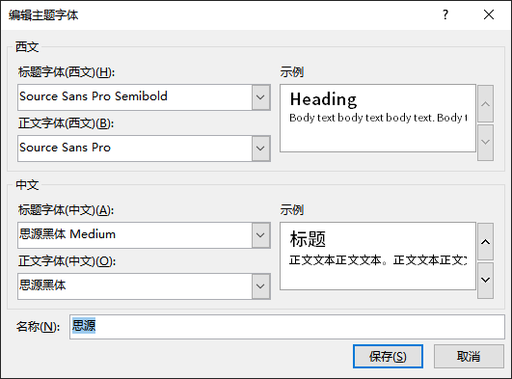
字体家族
使用开源的思源字体家族，主要有：
Source Sans Pro
思源黑体
标题使用半黑的字重，使得界面不至于太重，
等宽字体使用 Source Code Pro。

Slide 4
字体 – 思源黑体
46 | 思源黑体 ExtraLight | 标题/大字
36 | 思源黑体 Light | 章标题
28 | 思源黑体 Medium | 节标题
22 | 思源黑体 Medium | 页内标题
18 | 思源黑体 Regular | 正文大字
16 | 思源黑体 Regular | 正文中字
14 | 思源黑体 Regular | 正文小字
12 | 思源黑体 Regular | 辅助正文

Slide 5
字体 – Source Sans Pro
46 | Source Sans Pro ExtraLight | Display
36 | Source Sans Pro Light | Chapter
28 | Source Sans Pro Semibold | Page title
22 | Source Sans Pro Semibold | Section title
18 | Source Sans Pro Regular | Normal text (large)
16 | Source Sans Pro Regular | Normal text (medium)
14 | Source Sans Pro Regular | Normal text (small)
12 | Source Sans Pro Regular | Secondary text

Slide 6

字体大小
段落级别 | 字体大小 (pt)
标题/大字 | 46
一级标题（章标题） | 36
二级标题（节标题） | 28
三级标题（页内标题） | 22
正文大字 | 18
正文中字 | 16
正文小字 | 14
辅助正文 | 12
字体之间的变化是有韵律的，不同级的字体按 $\sqrt[3]{2}$ 的比例变化。

Slide 7
颜色主题
240,240,240
33,33,33
255,0,0
127,184,71
253,184,19
129,205,255

Slide 8
下载字体
安装字体
安装模板
使用模板创建文档
使用版式
使用指南

Slide 9
下载字体
下载 思源黑体 字体，共 7 种字重，点击下方的链接下载对应的字体：
  思源黑体
  Source Sans Pro
下载 ZIP 文件后，解压缩到任一目录。

Slide 10
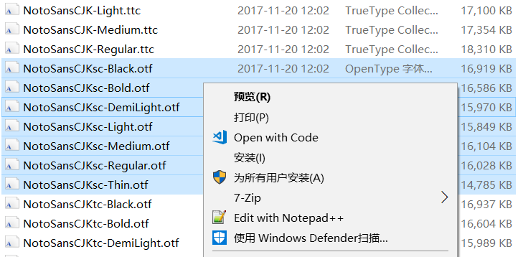
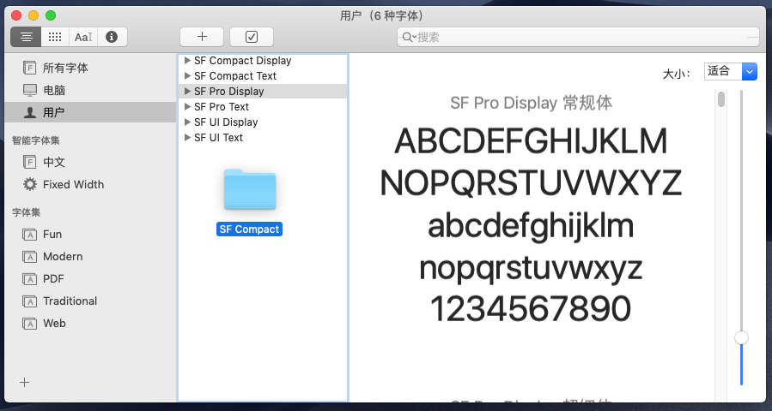
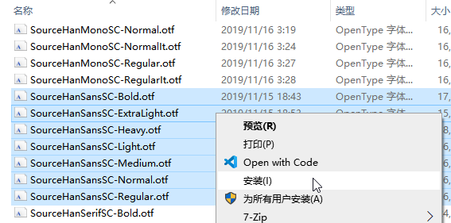
安装字体
Windows
macOS
选中所有要安装的字体，右键点击字体，在菜单中选择“安装”。
打开“字体库”应用，选中所有要安装的字体，拖动到字体列。

Slide 11
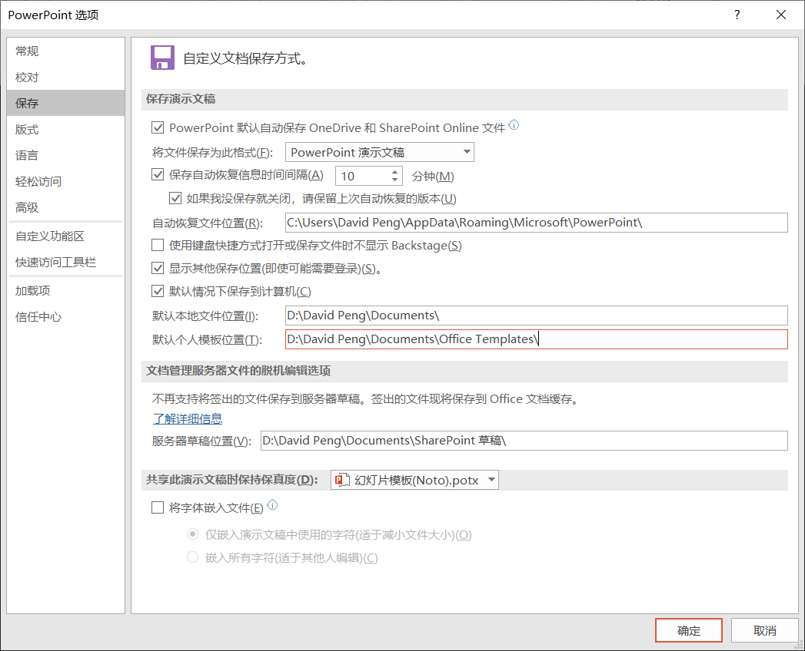
安装模板
打开“PowerPoint选项” →“保存”，查看“默认个人模板位置”的路径，把本模板复制到该路径下。
如果设置中没有此项，可使用如下方法安装：
在“文件资源管理器”中的路径栏输入“%APPDATA%\Microsoft\Templates” ，将本模板复制到该路径下。

Slide 12
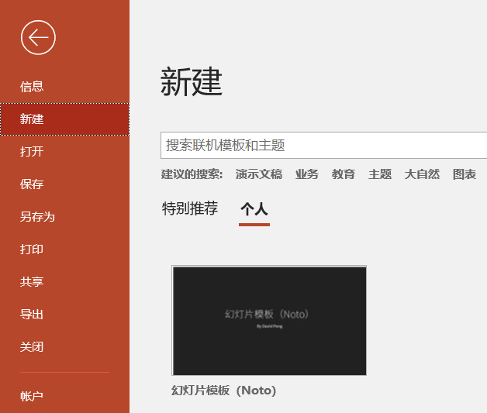
使用模板创建文档
打开 PowerPoint，点击“文件”→“新建”，在“个人”列表中有上步安装的模板，点击后即以模板创建文档。
或者，每次双击模板文件来创建文档。

Slide 13
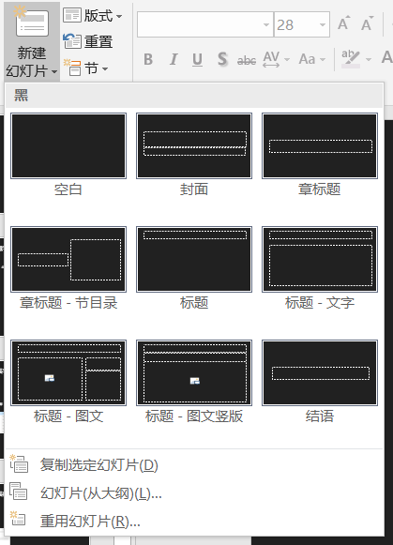
使用版式
本模板内置了 9 种版式，在“新建幻灯片”或更改当前页的版式时可选择版式。
依版式创建的幻灯片有占位符，在占位符中输入文字或插入图片即可填充。

Slide 14
修改颜色主题
修改字体
增加品牌标识
自定义

Slide 15
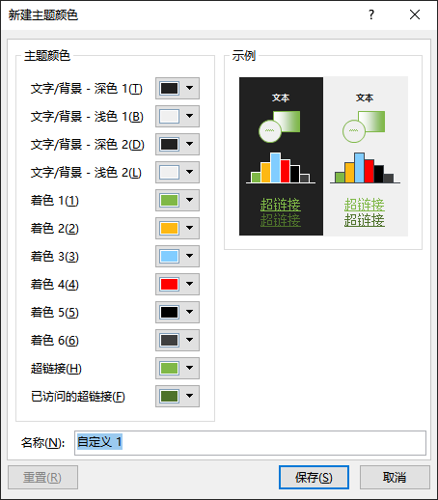
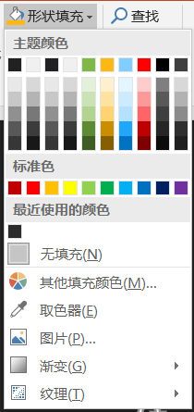
修改颜色主题
打开 PowerPoint，点击“视图”→“幻灯片母版”，在“颜色”中选择“自定义颜色…”，在弹出的窗口中设置各种主题颜色，如左图。
这些颜色在后续设置颜色时会显示在最上方，如右图。

Slide 16
修改字体
打开 PowerPoint，点击“视图”→“幻灯片母版”，在“字体”中选择“自定义字体…”，在弹出的窗口中设置中西文的字体，如右图。

Slide 17
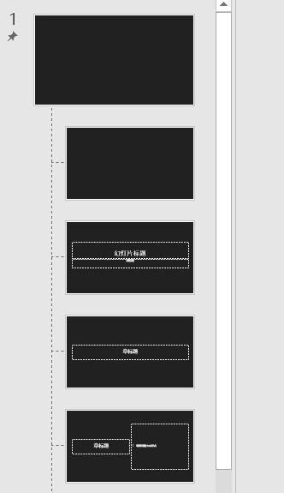
增加品牌标识
根母版
有些人会在每页幻灯片中加上产品或公司的品牌标识，这可以由母版功能实现。
在一个母版或者根母版中加入品牌标识，则在所有使用此版式的页面的同一位置中立刻出现。
母版

Slide 18
欢迎试用！

